Slide 1






NHIỆT LIỆT CHÀO MỪNG CÁC THẦY CÔ VỀ DỰ GIỜ THĂM LỚP
Bài học Stem

Slide 2





Trò chơi
Trái tim
yêu thương

Slide 3

Câu 1: Các chất có thể tồn tại ở những thể nào?
A. Thể rắn
B. Thể lỏng
C. Thể khí
D. Cả 3 thể trên

Slide 4
Câu 2: Với điều kiện như thế nào thì các chất có thể chuyển từ thể này sang thể khác?
A. Thay đổi chất
B. Thay đổi vật đựng
C. Thay đổi nhiệt độ
D. Thay đổi nguồn gốc

Slide 5

Thứ Ba ngày 12 tháng 12 năm 2023
Bài học Stem
Mưa sắc màu

Slide 6
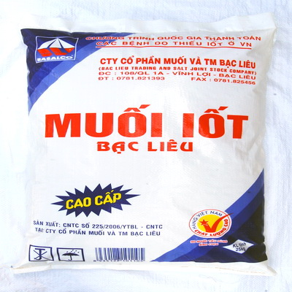
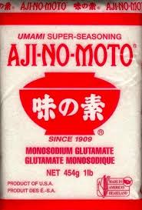
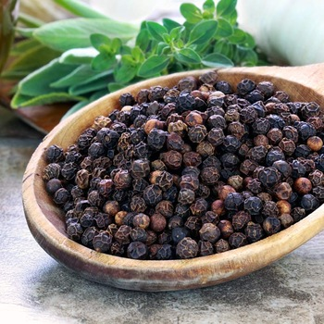
1. Tạo một “hỗn hợp gia vị”
Theo em, muối, mì chính, tiêu có đặc điểm như thế nào?

Slide 7
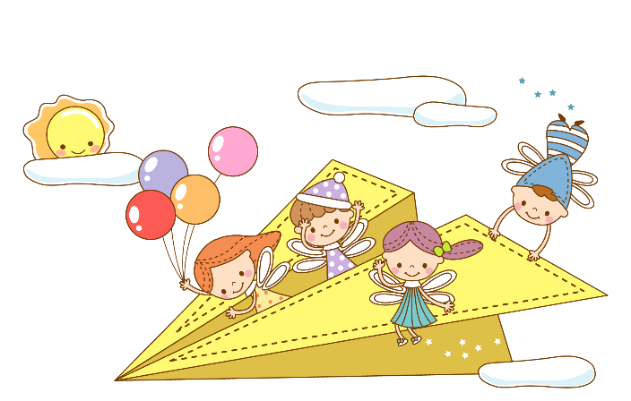

Các nhóm thực hành
- Dùng thìa nhỏ, lấy từng chất cho vào chén nhỏ rồi trộn đều. Trong quá trình làm có thể nếm thử và gia giảm các chất cho hợp khẩu vị.
- Quan sát và nếm hỗn hợp gia vị đã được tạo thành.
- Nêu nhận xét và ghi vào phiếu học tập .

Slide 8
PHIẾU HỌC TẬP SỐ 1
Tên và đặc điểm của từng chất tạo ra hỗn hợp | Tên hỗn hợp và đặc điểm của hỗn hợp
1. Muối tinh:
2. Bột ngọt:
3. Hạt tiêu:
Màu trắng, có vị mặn
- Hỗn hợp gia vị.
- Có màu đen, trắng lẫn lộn vào nhau.
- Có vị mặn, ngọt, cay.
Màu trắng, có vị ngọt lợ
Màu đen, có vị cay

Slide 9

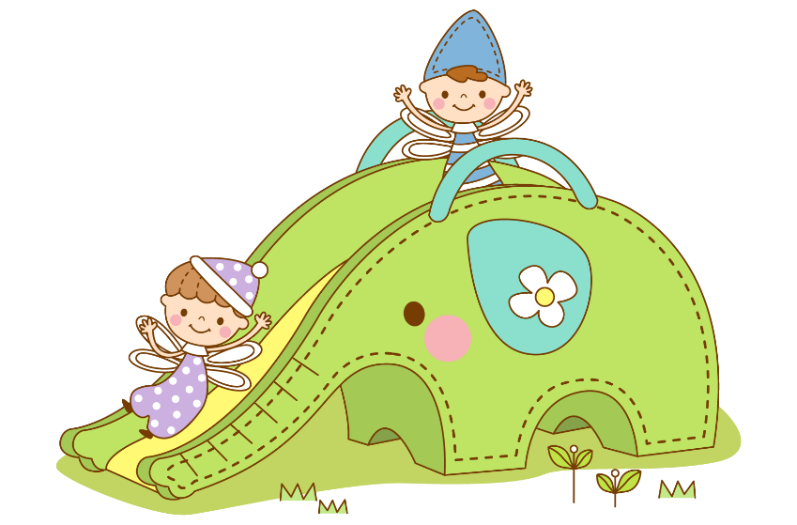
Em hiểu thế nào là hỗn hợp?
Kết luận:
Hai hay nhiều chất trộn lẫn với nhau có thể tạo thành một hỗn hợp. Trong hỗn hợp, mỗi chất giữ nguyên tính chất của nó.

Slide 10
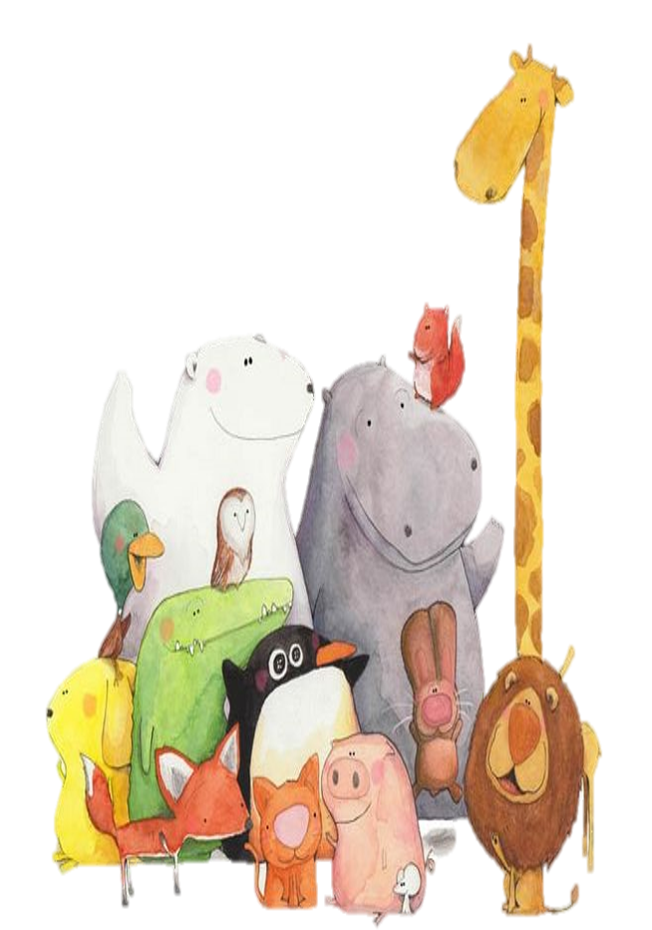
Theo em, không khí là một chất hay là một hỗn hợp?
Không khí là một hỗn hợp vì trong không khí còn có bụi bẩn, khói và một số chất khác.

Slide 11
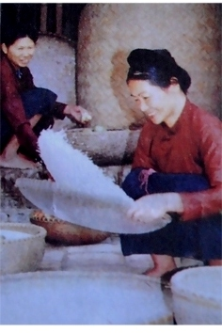
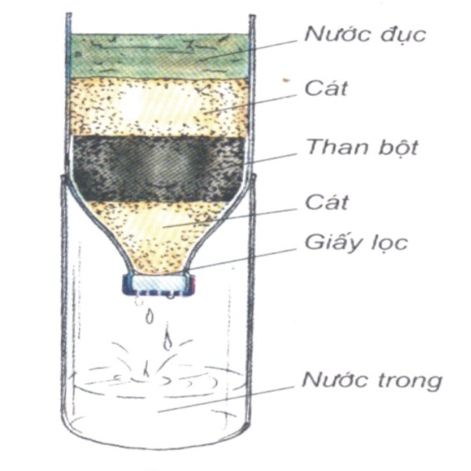
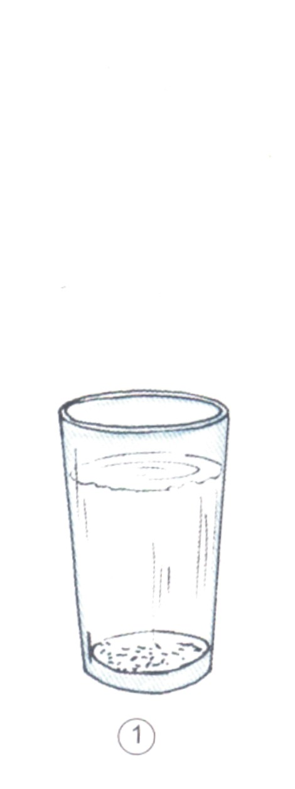
2. Tách các chất ra khỏi hỗn hợp
- Có nhiều cách để tách các chất ra khỏi hỗn hợp của nó:
Phương pháp sử dụng để tách các chất ra khỏi hỗn hợp:
Sàng, sảy
Lọc
Làm lắng
2
3
1

Slide 12
2. Tách các chất ra khỏi hỗn hợp:
- Bạn cần chuẩn bị những gì để tách:
+ Cát trắng ra khỏi hỗn hợp nước với cát trắng
+ Dầu ăn ra khỏi hỗn hợp dầu ăn và nước
+ Gạo ra khỏi hỗn hợp gạo lẫn với sạn?
- Sau khi có đủ đồ dùng cần thiết, bạn sẽ làm thế nào để tách các chất ra khỏi hỗn hợp?

Slide 13
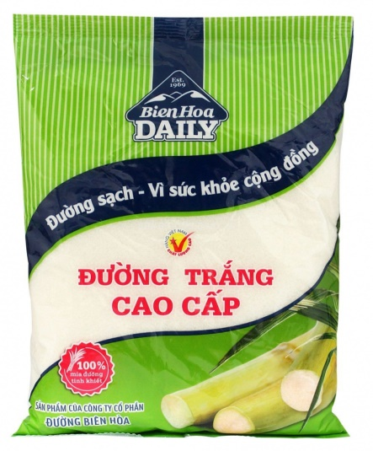
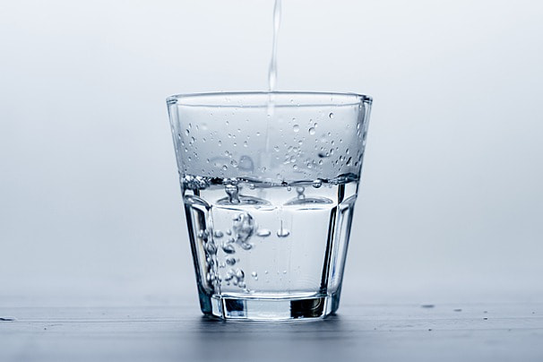
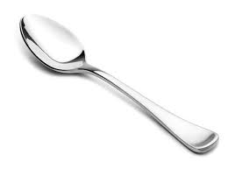
. Thực hành : Tạo ra một dung dịch
Chuẩn bị:
Đường
Ly nước sôi để nguội
Muỗng

Slide 14
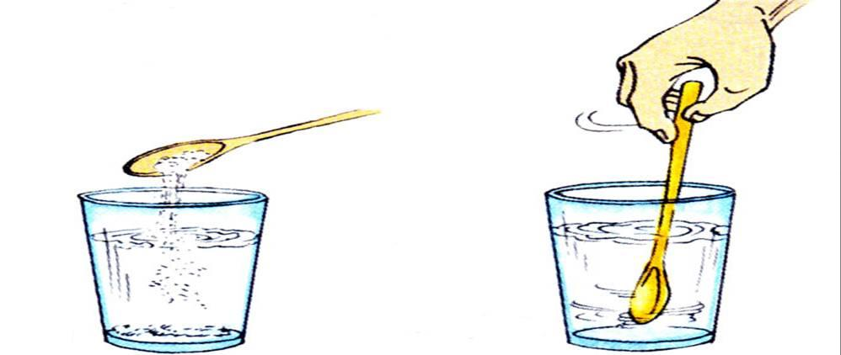
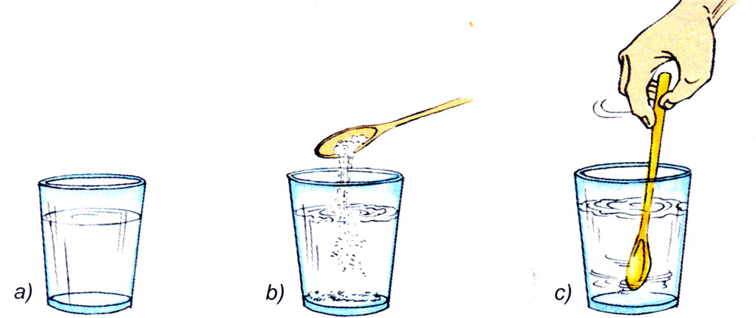
Cách tiến hành :
Bước 1 : Quan sát và nếm riêng từng chất. Nêu nhận xét, ghi vào Phiếu học tập.
Bước 2 : Rót nước vào cốc, dùng thìa nhỏ lấy đường cho vào cốc nước rồi khuấy đều. Quan sát dung dịch đường vừa được pha, nêu nhận xét.
Bước 3 : Cho từng thành viên trong nhóm nếm, nêu nhận xét, ghi vào học tập.

Slide 15

PHIẾU HỌC TẬP SỐ 2
Tên và đặc điểm của từng chất tạo ra dung dịch | Tên dung dịch và đặc điểm của dung dịch
1.Đường:
thể rắn, dạng hạt, vị ngọt.
-Dung dịch nước đường.
-Dung dịch nước đường có vị ngọt.
2.Nước:
thể lỏng, không mùi, không vị.

Slide 16


.Điều kiện để tạo ra một dung dịch là gì?
- Cần ít nhất từ hai chất trở lên
- 1 chất ở thể lỏng và chất kia phải hòa tan được ở thể lỏng đó.
.Vậy dung dịch là gì ?
Hỗn hợp chất lỏng với chất rắn bị hòa tan và phân bố đều hoặc hỗn hợp chất lỏng với chất lỏng hòa tan vào nhau được gọi là dung dịch.

Slide 17
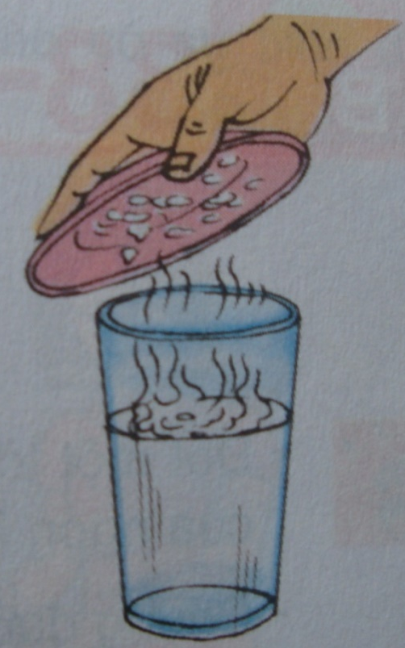
Tách các chất trong dung dịch
* Chuẩn bị: Dung dịch nước muối đun sôi
*Cách tiến hành:
-Rót nước muối đun sôi vào cốc.
Úp đĩa lên miệng cốc nước muối nóng, quan sát quá trình làm thí nghiệm xem có hiện tượng gì xảy ra?.
Sau khoảng 1 phút nhấc đĩa ra.
Rồi nếm thử những giọt nước trên mặt đĩa và nước ở trong cốc và trả lời các câu hỏi.

Slide 18
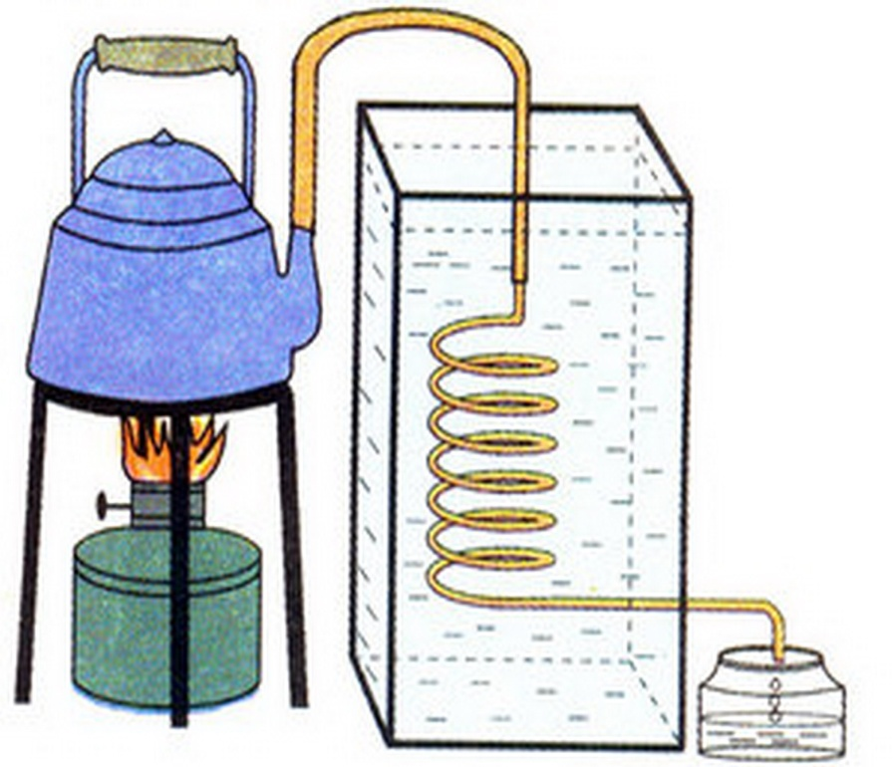
Ví dụ : Đun nóng dung dịch muối, nước sẽ bốc hơi. Hơi nước được dẫn qua ống làm lạnh. Gặp lạnh, hơi nước đọng lại thành nước. Còn muối thì ở lại nồi đun.

Slide 19
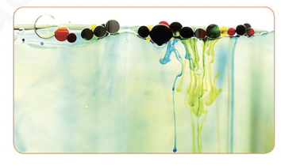
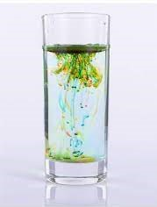
Kết quả thí nghiệm “mưa sắc màu"

Slide 20
Yêu cầu chế tạo ra sản phẩm
+ Sử dụng đúng thể tích các chất .
+ Hiện tượng mưa giống như sản phẩm mẫu.
+ Thiết kế, sáng tạo ra mưa sắc màu cho đẹp và mang tính thẩm mĩ.

Slide 21

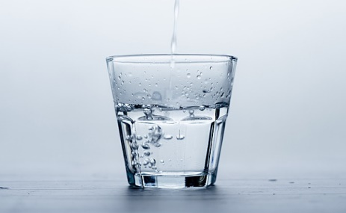

ĐỀ XUẤT LỰA CHỌN GIẢI PHÁP
Thảo luận
1.Chọn vật liệu phù hợp để tạo ra mô hình mưa sắc màu.
2. Các bước thực hiện làm cơn mưa sắc màu.

Slide 22
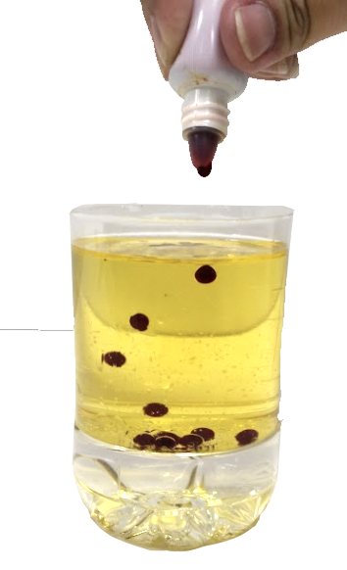
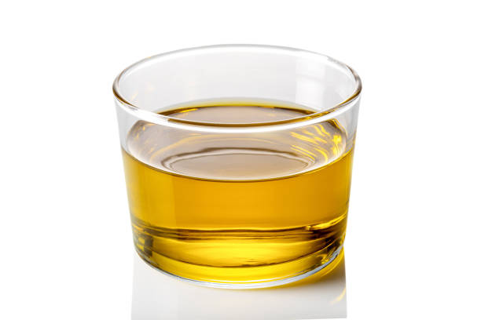
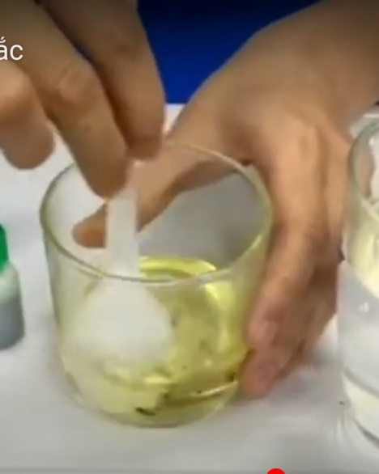
2. Các bước thực hiện làm cơn mưa sắc màu.
Bước 1:Chuẩn bị một cốc trong suốt có chứa dầu ăn. Nhỏ màu thực phẩm vào và khuấy mạnh. Dầu ăn và màu thực phẩm không hòa tan được với nhau, tạo thành nhũ tương.

Slide 23
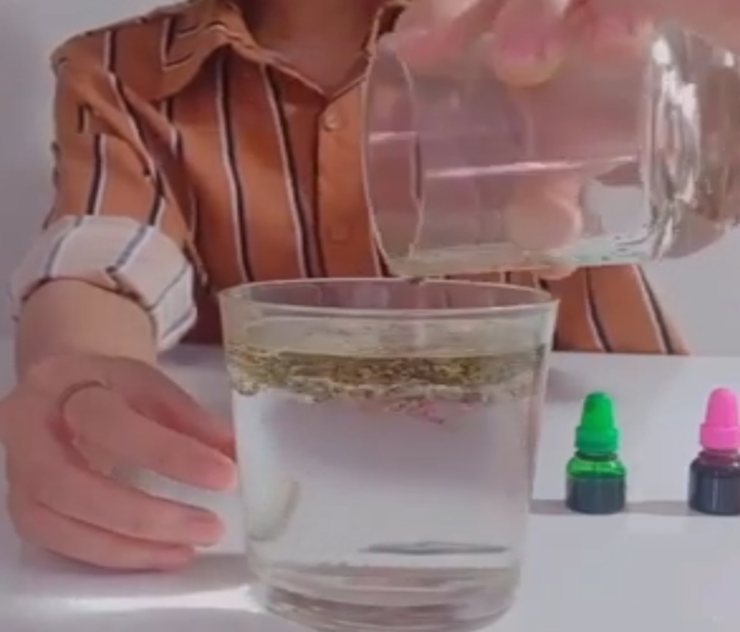
Bước 2:
Rót hỗn hợp vào cốc chứa nước.

Slide 24
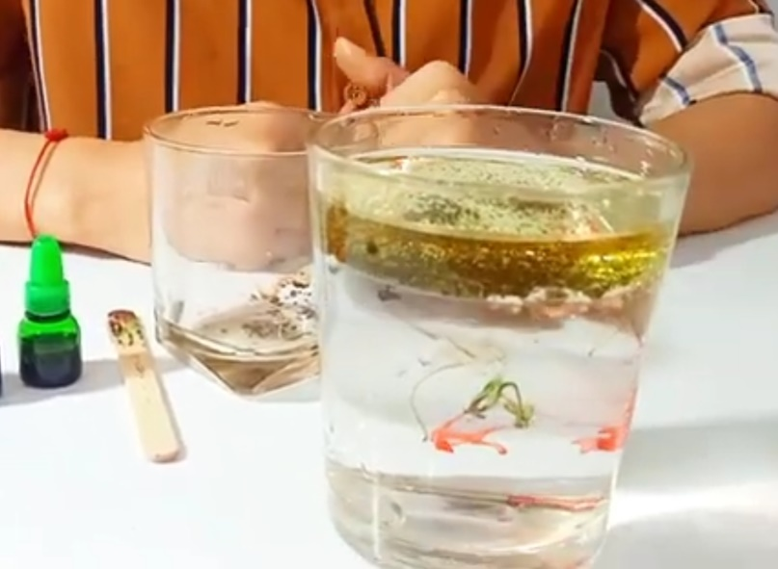
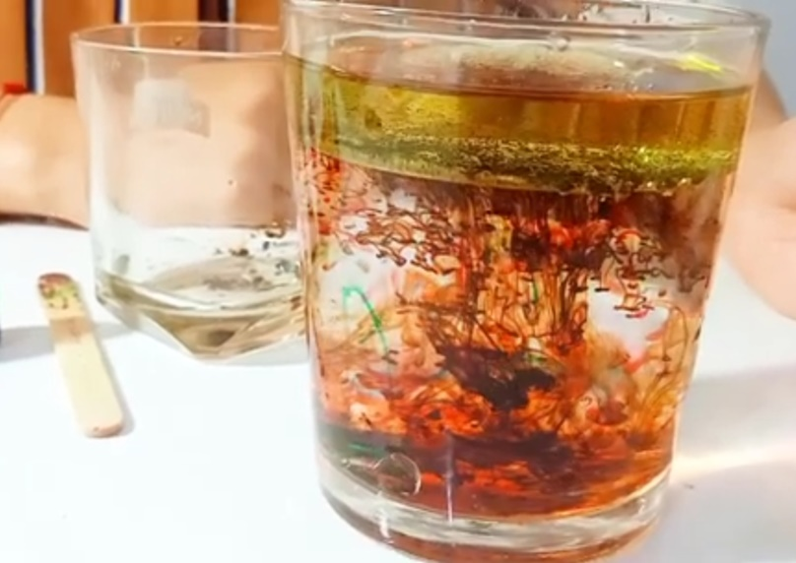
Bước 3:
Dầu và nước không hòa tan được với nhau tạo thành các lớp riêng biệt. Khi các giọt màu rơi xuống qua ranh giới dầu và nước, chúng hòa tan dần vào nước.

Slide 25



ĐÁNH GIÁ SẢN PHẨM
Tiêu chí | Hoàn thành tốt | Hoàn thành | Chưa hoàn thành
-Sản phẩm có đầy đủ các thành phần như yêu cầu
-Hiện tượng xuất hiện đúng như sản phẩm mẫu
-Màu sắc cơn mưa kết hợp hài hoà
-Thuyết trình rõ ràng, dễ hiểu.

